Slide 1

Compensador LEAD - LAG por LGR
Prof. Sergio Andrés Castaño Giraldo
https://controlautomaticoeducacion.com/
https://www.youtube.com/@SergioACGiraldo
https://br.linkedin.com/in/sergioacgiraldo
https://www.instagram.com/sergioacgiraldo/

Slide 2



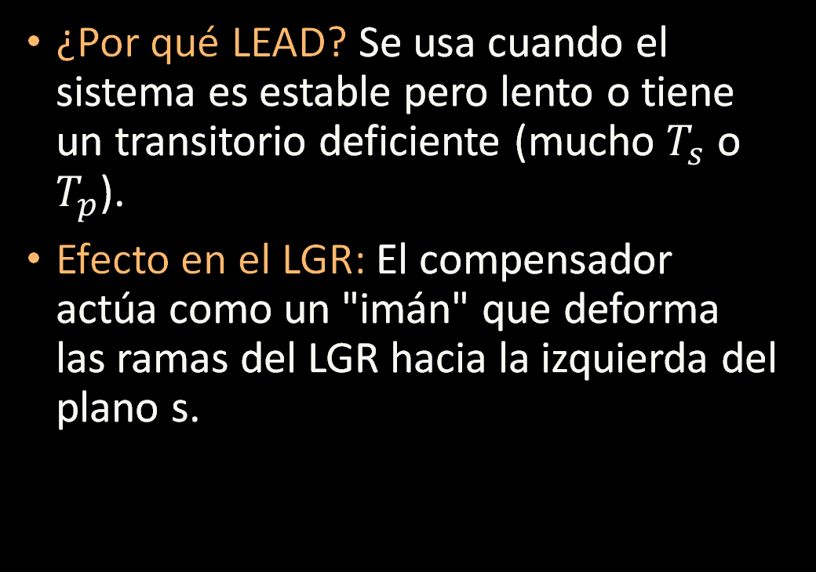




Compensación en Adelanto (Lead)
¿Por qué LEAD? Se usa cuando el sistema es estable pero lento o tiene un transitorio deficiente (mucho $T_{s}$ o $T_{p}$).
Efecto en el LGR: El compensador actúa como un "imán" que deforma las ramas del LGR hacia la izquierda del plano s.
$$C\left(s\right)= K_{c} \frac{s+z}{s+p}, |z|<|p|$$
$$.$$
Im
$$θ_{2}$$
$$θ_{1}$$
Re
$$−p$$
$$−z$$
$$θ_{1}>θ_{2}$$
Fase positiva!

Slide 3
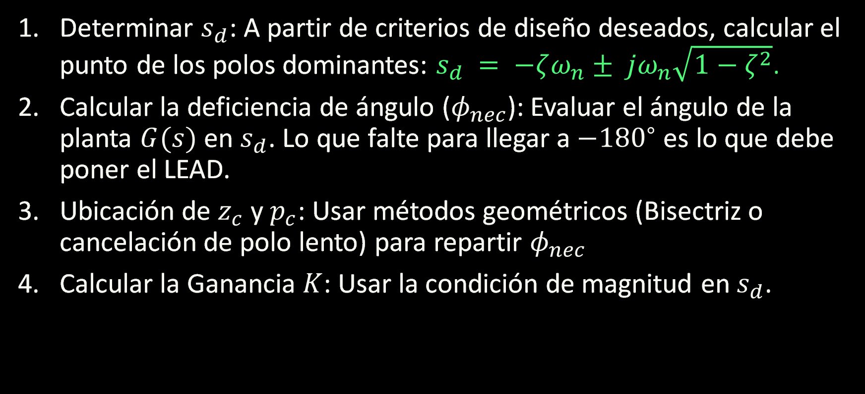
Procedimiento de Diseño (Paso a Paso)
Determinar $s_{d}$: A partir de criterios de diseño deseados, calcular el punto de los polos dominantes: $s_{d} = −ζω_{n}± jω_{n}\sqrt{1−ζ^{2}}$.
Calcular la deficiencia de ángulo ($φ_{nec}$): Evaluar el ángulo de la planta $G(s)$ en $s_{d}$. Lo que falte para llegar a ${−180}^{∘}$es lo que debe poner el LEAD.
Ubicación de $z_{c}$ y $p_{c}$: Usar métodos geométricos (Bisectriz o cancelación de polo lento) para repartir $φ_{nec}$
Calcular la Ganancia $K$: Usar la condición de magnitud en $s_{d}$.

Slide 4



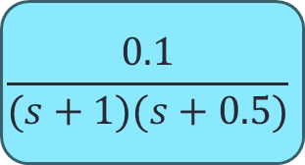


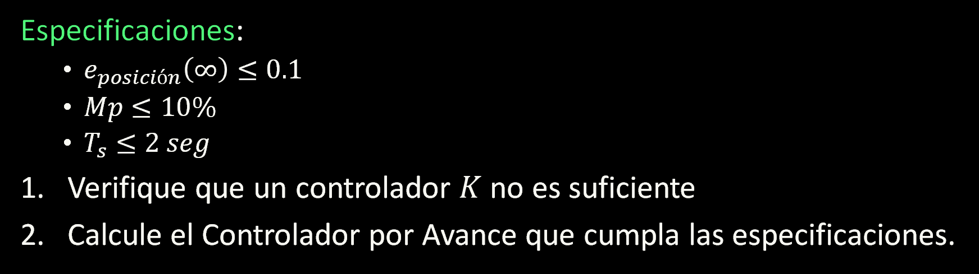


Ejemplo
$$r(t)$$
$$e(t)$$
$$u(t)$$
$$y(t)$$
$$K_{c}\frac{s+z}{s+p}$$
$$\frac{0.1}{(s+1)(s+0.5)}$$
$$+$$
$$−$$
Especificaciones:
$e_{posición}\left(∞\right)≤0.1$
$Mp≤10\%$
$T_{s}≤2 seg$
Verifique que un controlador $K$ no es suficiente
Calcule el Controlador por Avance que cumpla las especificaciones.

Slide 5

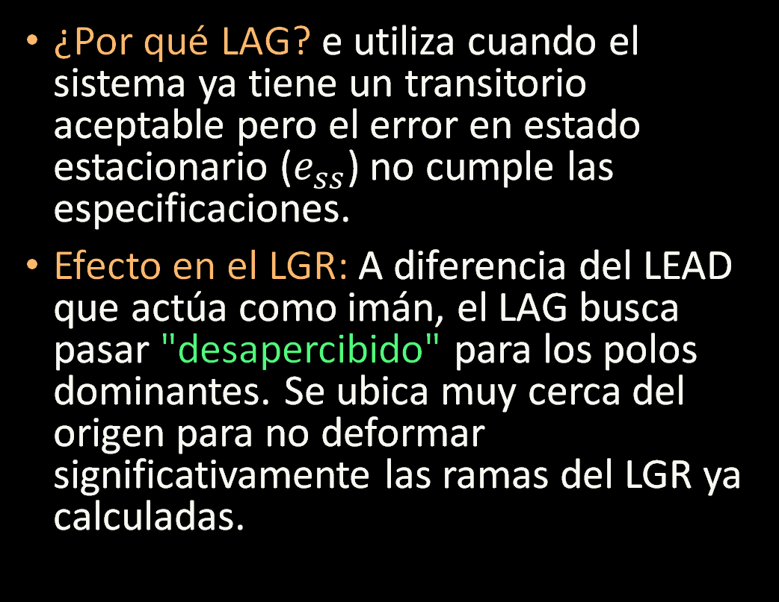



Compensación en Atraso (Lag)
¿Por qué LAG? e utiliza cuando el sistema ya tiene un transitorio aceptable pero el error en estado estacionario ($e_{ss}$) no cumple las especificaciones.
Efecto en el LGR: A diferencia del LEAD que actúa como imán, el LAG busca pasar "desapercibido" para los polos dominantes. Se ubica muy cerca del origen para no deformar significativamente las ramas del LGR ya calculadas.
$$C\left(s\right)= K_{c} \frac{s+z}{s+p}, |z|>|p|$$
$$.$$
Im
$$θ_{2}$$
$$θ_{1}$$
Re
$$−z$$
$$−p$$
$$θ_{1}>θ_{2}$$
Fase negativa!

Slide 6
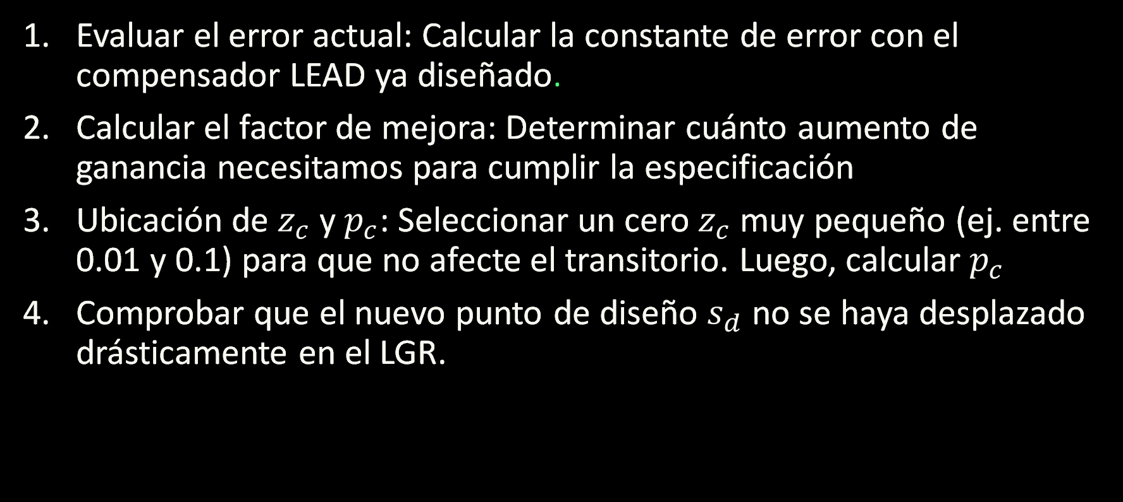
Procedimiento de Diseño (Paso a Paso)
Evaluar el error actual: Calcular la constante de error con el compensador LEAD ya diseñado.
Calcular el factor de mejora: Determinar cuánto aumento de ganancia necesitamos para cumplir la especificación
Ubicación de $z_{c}$ y $p_{c}$: Seleccionar un cero $z_{c}$ muy pequeño (ej. entre 0.01 y 0.1) para que no afecte el transitorio. Luego, calcular $p_{c}$
Comprobar que el nuevo punto de diseño $s_{d}$ no se haya desplazado drásticamente en el LGR.

Slide 7


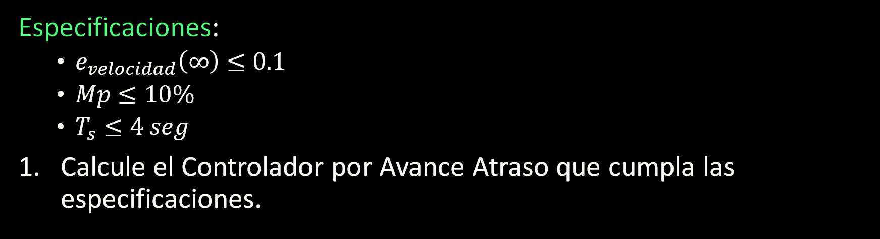


Ejemplo
$$r(t)$$
$$e(t)$$
$$u(t)$$
$$y(t)$$
$K_{c}\frac{s+z_{1}}{s+p_{1}}$ $\frac{s+z_{2}}{s+p_{2}}$
$$\frac{1}{s(s+1)(s+5)}$$
$$+$$
$$−$$
Especificaciones:
$e_{velocidad}\left(∞\right)≤0.1$
$Mp≤10\%$
$T_{s}≤4 seg$
Calcule el Controlador por Avance Atraso que cumpla las especificaciones.

